Slide 1
Vylučovací soustava
Ing. Mgr. Jana Juříková, Ph. D.
Katedra pohybových aktivit a zdraví
Fakulta sportovních studií
Masarykova Univerzita

Slide 2
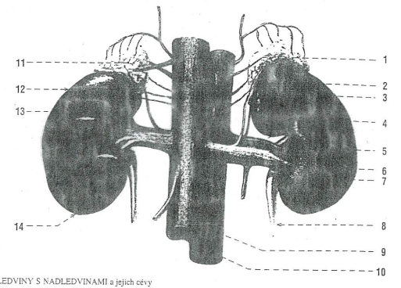
Vylučovací soustava se skládá z:
Hlavního orgánu LEDVINY
Odvodných cest močových
Obr. 1 Vylučovací soustava

Slide 3
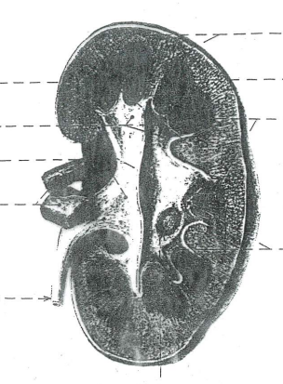
ledviny
Kůra
Dřeň
Nefron – hlavní funkční jednotka ledviny

Slide 4
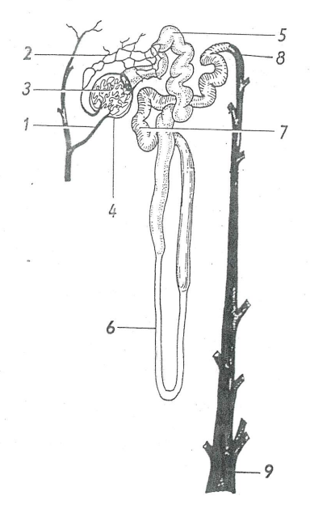
nefron
Glomerulus = klubíčko cév
Bowmannův váček
Vinutý kanálek I. řádu
Henleyova klička
Vinutý kanálek II. Řádu
Sběrací kanálek
Ledvinové papily na vrcholcích ledvinových pyramid

Slide 5
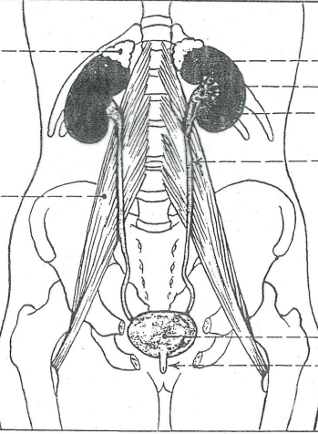
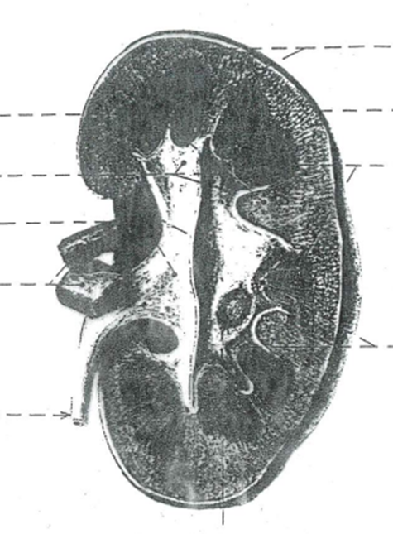
Odvodné cesty močové
Ledvinové kalichy
Ledvinové pánvičky
Pravý a levý močovod
Močový měchýř
Močová trubice mužská/ženská

